Slide 1

Galeb Jonathan Livingston
RICHARD BACH
Erika krajnik, 8.a

Slide 2
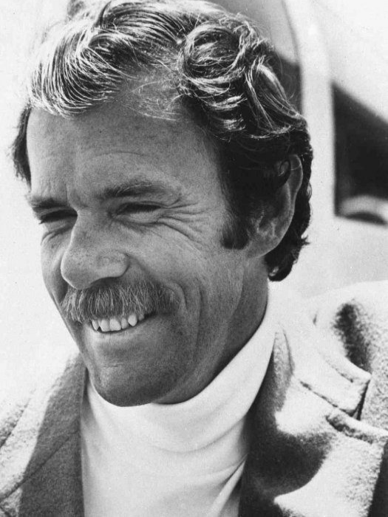
Richard Bach
Richard David Bach je američki pisac nadaleko poznat kao autor popularnih bestselera 70 – ih godina među kojima se ističe ,,Galeb Jonathan Livingston‘‘
do danas je ostao zapamćen kao pisac i duhovni vođa
pored djela koje je napisao Richard je poznat i po ljubavi prema avionima
nakon aktivnog bavljenja vojskom počeo se baviti pisanjem, a prve tri knjige koje je napisao govorile su o letenju avionima i održavale njegovu ljubav prema letenju
NEKA OD NJEGOVIH DJELA:
- ,,Otuđen od tla‘‘
- ,,Dvokrilac‘‘
- ,,Ništa nije slučajno‘‘

Slide 3

Četvrta knjiga
četvrta knjiga Richarda Bacha bila je ,,Galeb Jonathan Livingston‘‘
objavljena je 1970. godine
knjiga je obuhvaćala nevjerojatne opise galeba i njegova leta
kod Bacha letenje je metafora života, a život traganje, proces stalnog učenja i ponovnog otkrivanja onoga što čovjek oduvijek zna, ali je na to zaboravio

Slide 4
Književni elementi knjige:
KNJIŽEVNI ROD: epika
KNJIŽEVNA VRSTA: bajka

Slide 5
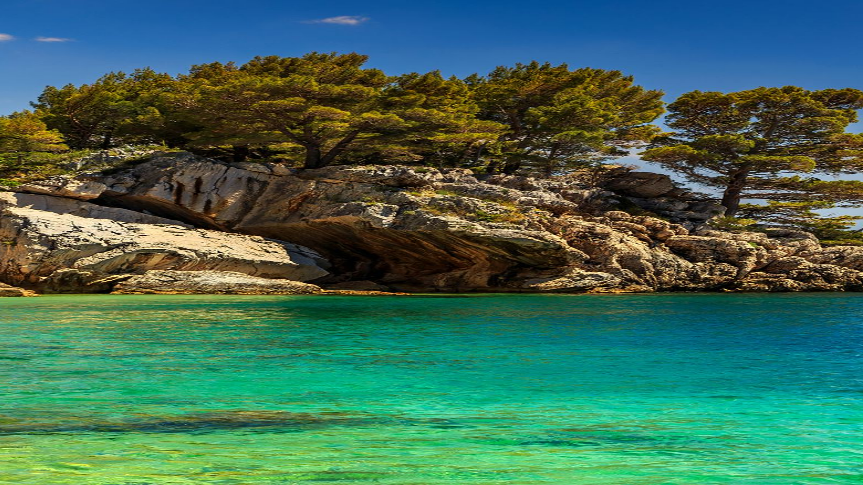
Mjesto i vrijeme:
MJESTO: more i obala
VRIJEME: neodređeno

Slide 6
Suvremena bajka, alegorijska priča ili fantastična pripovijetka:
sve u jednome zato što su joj teme suvremenog vremena
nema tradicionalnih fantastičnih bića, a alegorijski značaj se ogleda u metafori o čovjeku i ljudskom životu

Slide 7
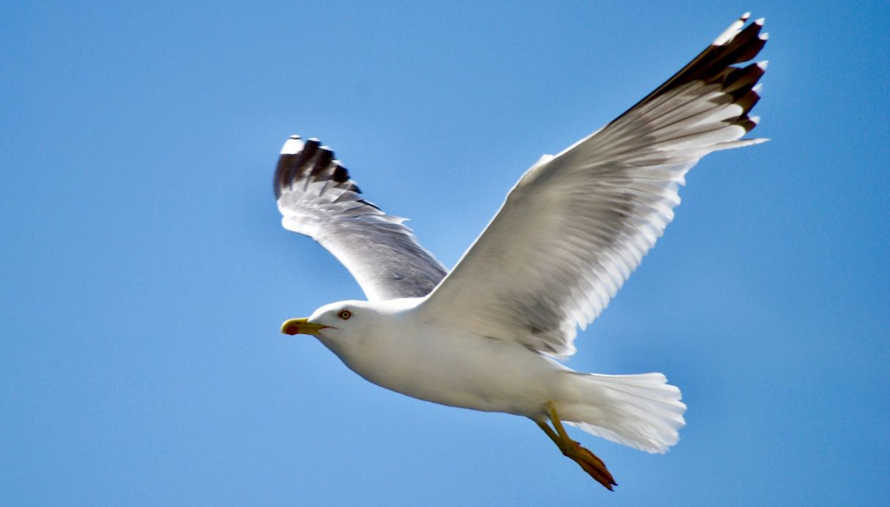
LIKOVI:
GLAVNI LIK: Jonathan Livingston
SPOREDNI LIKOVI: Sulivan, Fletcher, Terrence, Čjang i Jonathanov otac

Slide 8
Ideja:
svaka želja se može ostvariti pa i ona nemoguća samo moramo ustrajati i potruditi se da je omogućimo

Slide 9
LITERATURA:
Knjiga ,,Galeb Jonathan Livingston‘‘
https://www.bing.com/ck/a?!&&p=1a1bcf75d611b2b7JmltdHM9MTcxNjU5NTIwMCZpZ3VpZD0yYWI3NTMzMy0wODQ3LTY5YTgtMDc2OS00MTRiMDkwMzY4MGEmaW5zaWQ9NTI0Ng&ptn=3&ver=2&hsh=3&fclid=2ab75333-0847-69a8-0769-414b0903680a&psq=rickard+bach+biografija&u=a1aHR0cHM6Ly93d3cubW9qYWxla3RpcmEuY29tL2Jpb2dyYWZpamEvcmljaGFyZC1iYWNoLw&ntb=1

Slide 10
kraj

